Slide 1
Perubahan Kualitas Pasca Panen Bayam Organik selama Penyimpanan setelah Perlakuan Heat Shock dan Hydrocooling
Kelompok 1
Shalya Hanna Sayyida (2014121002)
Dea Putri Helsa (2014121006)
3. Trisa Kartika (2014121008)

Slide 2
MY PART
Pendahuluan
Berkembangnya gaya hidup sehat di masyarakat, membuat masyarakat melirik sayuran organik. Peminatan konsumen sayuran organik yang meningkat perlu diimbangi dengan upaya penyediaan sayuran organik yang berkualitas. Konsumen menginginkan sayuran yang secara visual terlihat bagus, rasa enak, kaya nutrisi, serta aman bagi kesehatan. Penanganan pascapanen sayuran organik harus memperhatikan minimalisasi dari pemakaian bahan-bahan kimia. Penanganan pascapanen tanpa menggunakan bahan kimia diantarannya dengan penanganan secara fisik seperti aplikasi hydrocooling dan heat shock. Aplikasi penanganan ini juga cenderung mudah diterapkan di tingkat petani. hydrocooling mampu memberikan efek terbaik selama penyimpanan sayuran. Selain hydrocooling, penanganan pascapanen dengan menggunakan heat shock juga mampu mempertahankan kualitas komoditas.

Slide 3
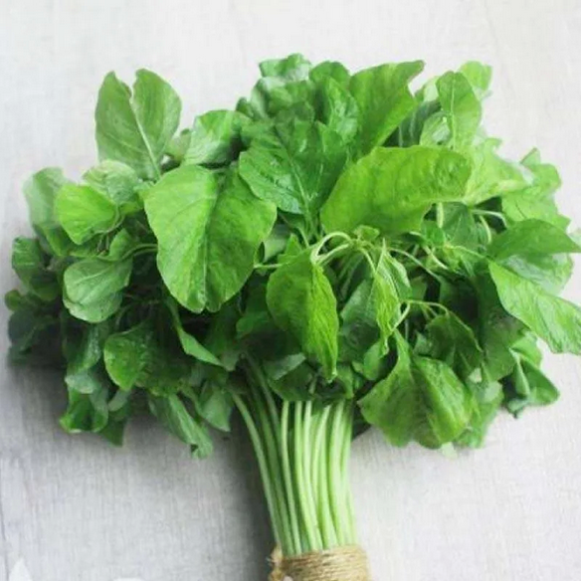
Sayur Bayam
Bayam (Amaranthus spp.) merupakan tumbuhan yang biasa ditanam untuk dikonsumsi daunnya sebagai sayuran hijau, dikenal sebagai sayuran dengan sumber zat besi yang penting. Tanaman bayam berasal dari Amerika dan mudah tumbuh tersebar di daerah tropis dan subtropis di seluruh dunia.

Slide 4
Manfaat Sayur Bayam
Kandungan vitamin dan mineral pada bayam adalah vitamin A, C, K, B6, B9, E, asam folat, zat besi, kalsium, kalium, dan magnesium. Selain itu, bayam juga memiliki kandungan senyawa tumbuhan penting: Lutein. Lutein dapat membantu memperbaiki kesehatan mata.
Bayam mampu menjaga kesehatan mata karena
Kandungan karotenoid yang ditemukan pada bayam, seperti beta karoten, lutein, dan zeaxanthin, diketahui mampu menjaga kesehatan mata dan menurunkan risiko beberapa penyakit, seperti rabun senja dan degenerasi makula.
Selain itu, bayam juga mmeiliki manfaat yakni menurunkan risiko penyakit kardiovaskular. Salah satu manfaat dari mengonsumsi bayam adalah menurunkan risiko penyakit kardiovaskular. Hal ini karena bayam mengandung nitrat yang dapat menurunkan tekanan darah dan menurunkan risiko terkena gangguan pada jantung

Slide 5
Penanganan Pascapanen
Penanganan yang dilakukan adalah penanganan hydrocooling, yaitu merendam bayam dengan suhu 3-5º selama 5 menit kemudian dikeringkan dengan kain tisu dan dikemas. Penanganan pascapanen yang kedua, yaitu heat shock dengan cara merendam bayam dalam air hangat pada temperatur 40ºC selama 3,5 menit, kemudian dikeringkan dan dikemas. Setelah dilakukan penanganan tersebut disimpan di lemari pendingin pada suhu 7ºC selama 7 hari.

Slide 6
Komponen-komponen yang akan dianalisis setelah dilakukan penanganan pascapanen
1
2
3
Warna
Klorofil
Nitrat
4
5
6
Asam askorbat
Total padatan terlarut
Total Antioksidan

Slide 7
HAsil DAN PEMBAHASAN
Warna menjadi indikator preferensi konsumen dalam memilih bayam. Bayam yang segar masih terjaga warna hijaunya, namun seiring dengan penyimpanan maka bayam mulai menurun kualitasnya yang ditandai dengan warna bayam mulai menguning. Perlakuan hydrocooling dan heatshock berpengaruh tidak nyata terhadap warna.
Warna erat kaitannya dengan klorofil, yang berperan dalam pembentukan warna hijau pada daun. Bayam yang diberi perlakuan heat shock memiliki nilai klorofil yang lebih tinggi dibanding dengan kontrol dan hydrocooling. Hal ini sesuai dengan beberapa penelitian yang menunjukkan kandungan klorofil dengan perlakuan panas lebih tinggi dibanding dengan tanpa diberi perlakuan panas pada bayam (Gomez et al. 2008).
Kandungan nitrat pada aplikasi heat shock lebih tinggi dibanding dengan perlakuan lain dan cenderung menurun di hari akhir penyimpanan, sebaliknya hydrocooling dan kontrol yang justru meningkat. Menurut Jaworska (2005) bayam yang diberi perlakuan menggunakan air hangat selama 2 menit mengalami penurunan kandungan nitrat. Meurut Philips (1998) penurunan nitrat kemungkinan terjadi karena nitrat telah berubah menjadi nitrit.

Slide 8
Bayam termasuk komoditas yang tergolong sedang dalam penurunan asam askorbatnya (Lee dan Kader, 2000). Penanganan pascapanen menurunkan nilai asam askorbat dibanding dengan kontrol walau tidak signifikan secara statistik. Menurut Gomez et al. (2008) tidak ada signifikansi penurunan asam askorbat antara yang diberikan perlakuan panas ataupun tidak pada komoditas bayam. Penurunan nilai asam askorbat paling besar terjadi pada hydrocooling dibanding heatshock yaitu sebesar 44% sedangkan heat shock hanya 37%.
Total padatan terlarut selama penyimpanan dengan perlakuan penanganan pascapanen menunjukkan perbedaan yang tidak signifikan. Dibandingkan dengan kontrol perlakuan heat shock cenderung memiliki total padatan terlarut yang lebih stabil. Total padatan terlarut pada heat shock sampai hari terakhir penyimpanan hanya meningkat 3% dibanding dengan kontrol dan hydrocooling yang meningkat lebih dari dua kali lipatnya.
Total antioksidan menunjukkan bahwa tidak ada perbedaan yang nyata antar perlakuan. Penurunan total antioksidan cenderung lebih tinggi di hydrocooling dibandingkan dengan heat shock. Hal ini sejalan dengan tren asam askorbat yang merupakan jenis antioksidan selain polifenol dan karotenoid (Liu et al, 2008).

Slide 9
Kesimpulan
Penanganan pascapanen dapat mempertahankan klorofil secara signifikan. Aplikasi heat shock cenderung lebih baik dalam mempertahankan klorofil dibanding dengan hydrocooling. Aplikasi penanganan pascapanen tidak berbeda nyata dengan kontrol untuk parameter kualitas warna, asam askorbat, total padatan terlarut, dan total antioksidan.

Slide 10
Daftar Pustaka
Gomez, F., L. Fernandez, G. Gergoff, J.J. Guiamet. 2008. Heat shock increase mitocondrial H2O2 production and extend postharvest life of spinach leaves. Postharvest Biology and Technology. 49:229-234.
Jaworska, G. 2005. Nitrates, nitrites, and oxalates in products of spinach and New Zealand spinach Effect of technological measures and storage time on the level of nitrates, nitrites, and oxalates in frozen and canned products of spinach and New Zealand spinach. Food chemistry. 93: 395- 401.
Lee, S.K., A.A. Kader. 2000. Preharvest and Postharvest Factors infleuncing vitamin C content of horticultural crops. Postharvest Biology and Technology. 20:207-220.
Liu, D., J. Shi, A.C. Ibarra, Y. Kakuda, S.J. Xue 2008. The scavenging capacity and synergistic effects of lycopene, vitamin E, vitamin C, and carotene mixtures on the DPPH free radical. Food Sci Technol. 41:1344–1349.
Phillips, W.E.J. 1968. Changes in the nitrate and nitrite contents of fresh and processed spinach during storage. Journal of Agricultural Food Chemistry. 16: 88–91.

Slide 11
Thank you !

